Slide 1
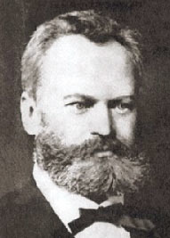
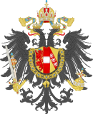
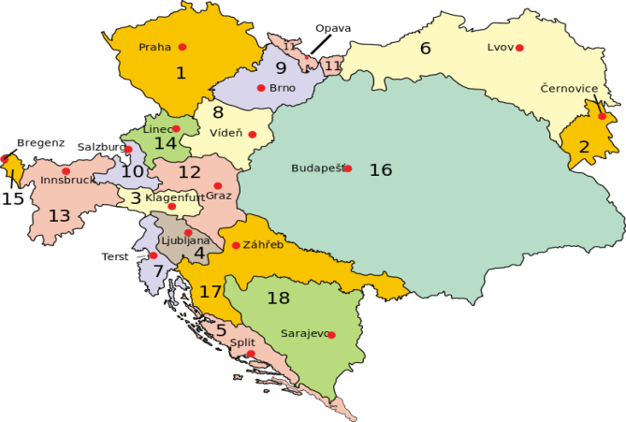
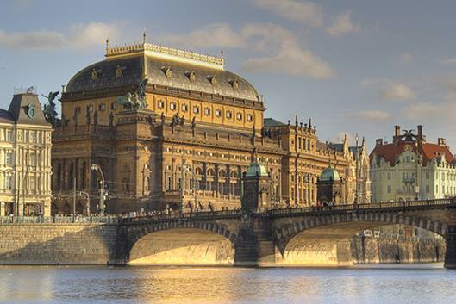
81.1 Rakousko – Uhersko a kulturní rozvoj
Elektronická učebnice - I. stupeň Základní škola Děčín VI, Na Stráni 879/2 – příspěvková organizace Svět kolem nás
Josef Zítek
architekt ND
Rakousko – Uhersko r. 1914
Autor: Mgr. Alena Horová
Notes:
Víte, kdo způsobuje angínu, chřipku, nebo neštovice?

Slide 2
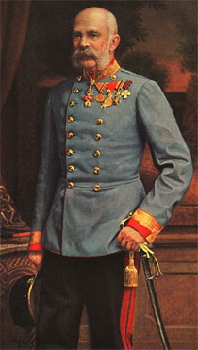
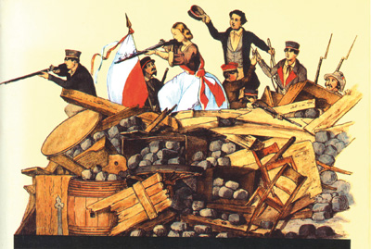
81.2 Co už víš?
Elektronická učebnice - I. stupeň Základní škola Děčín VI, Na Stráni 879/2 – příspěvková organizace Svět kolem nás
Češi jsou nespokojeni s vládou Habsburků → touží po národní svobodě → lidé pronásledování policií, cenzurou.
Usilují po rovnosti lidí a zrušení roboty.
Chtějí platnou ústavu pro všechny.
František Josef I.
Revoluce 1848
březen 1848 → zástupci pražského obyvatelstva žádají stejná práva pro všechny občany, zrušení roboty, zrovnoprávnění češtiny s němčinou a zrušení cenzury
mezi tím propukají nepokoje ve Vídni → rakouský císař ustupuje → svolává shromáždění zástupců občanů a vyhlašuje ústavu
červen 1848 – pouliční bouře v Praze → Pražané v ulicích staví barikády a bojují za svá práva
→ povstání revolucionářů po šesti dnech potlačeno
Po porážce revoluce se Rakousko stává policejním státem. Císař a jeho vláda má neomezenou moc.
CÍSAŘ FRANTIŠEK JOSEF I.
doba vlády: 1848 – 1916
nastoupil na trůn ke konci roku 1848 jako osmnáctiletý
vládl nejdéle ze všech Habsburků (68 let)
zpočátku vládl sám (absolutisticky)→ zavedl policejní dozor a sledování podezřelých osob (vlastenců)
oporou císařova absolutismu byl ministr vnitra Alexandr Bach
→ postupem času jejich způsob vlády označován pojmem
Bachův absolutismus
ZMĚNY PO ROCE 1848
nástup vlády Františka Josefa I.
Konec poddanství
jediným úspěchem revoluce r. 1848 bylo zrušení poddanství a roboty → člověk na vesnici se stal svobodným

Slide 3
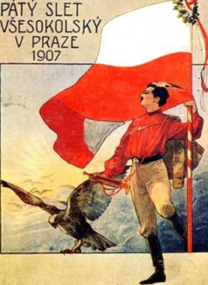
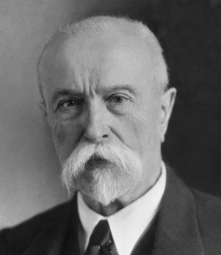
81.3 Jaké si řekneme nové termíny a názvy?
Elektronická učebnice - I. stupeň Základní škola Děčín VI, Na Stráni 879/2 – příspěvková organizace Svět kolem nás
po krátkém období absolutistické vlády Františka Josefa dochází k uvolnění poměrů v Rakousku (2. pol. 19. stol)
→ lidé vydávají české noviny a knihy
→ zakládají pěvecké a divadelní spolky
→ vzniká tělovýchovný spolek Sokol
Češi nepřetržitě usilují o samosprávu českých zemí.
→ to vyvolává odpor Němců žijících na českém území
SOKOL
= tělovýchovný spolek, jehož členové se dobrovolně věnují sportu (založen roku 1862 dr. M.Tyršem, který pocházel z Děčína, narodil se r.1832)
VZNIK RAKOUSKO-UHERSKA
(RAKOUSKO-UHERSKÉ VYROVNÁNÍ)
r.1867 → Maďarsko (Uhry) dojednávají s Rakouskem tzv. „vyrovnání“ → země je rozdělena na dvě části
→ Rakousko (včetně českých zemí) a Uhersko (Maďarsko)
oficiální název monarchie: Rakousko-Uhersko
pokrok českého obyvatelstva byl zřetelný v oblasti vzdělání
→ povinná školní docházka trvala 8 let (dříve 6)
vznikaly další měšťanské, odborné školy a gymnázia
koncem 19. století téměř všichni obyvatelé českých zemí byli gramotní (uměli číst, psát, počítat)
od r. 1882 v Praze i česká univerzita
(dosavadní rozdělena na českou a německou část)
působil zde český vědec T.G. Masaryk
Tomáš Garrigue Masaryk
Tomáš Garrigue Masaryk
narozen r. 1850 v Hodoníně
studoval německé gymnázium v Brně
univerzita ve Vídni – cestoval (Německo, Itálie, Amerika)
profesor na české univerzitě
chtěl R-U jako stát svobodných národů → R-U mělo být Čechám ochranou před Německem a Ruskem → tento názor postupně zavrhl
rozhodl se bojovat za samostatný český národní stát

Slide 4
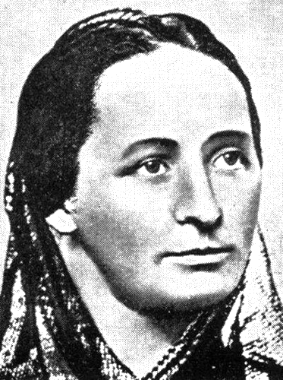
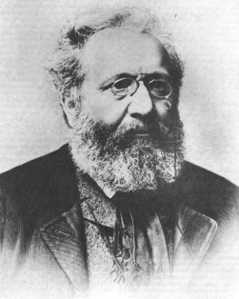
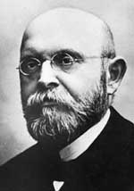
81.4 Co si řekneme nového?
Elektronická učebnice - I. stupeň Základní škola Děčín VI, Na Stráni 879/2 – příspěvková organizace Svět kolem nás
KULTURA A UMĚNÍ ZA RAKOUSKA-UHERSKA
roste generace vzdělaných spisovatelů, umělců, skladatelů, vědců…
zakládány veřejné knihovny
rozsáhlá výstavba a rozvoj měst, vznik kulturních budov, továren, tržnic…
hudební skladatelé: Antonín Dvořák, Bedřich Smetana
spisovatelé: Jan Neruda, Josef Václav Sládek, Božena Němcová, Alois Jirásek
sochařství: Josef Václav Myslbek – socha sv. Václava (Václavské nám. v Praze)
Národní divadlo
NÁRODNÍ DIVADLO
postaveno z dobrovolných sbírek českých vlastenců
architekt Josef Zítek
poč. 80. let divadlo dostaveno → nedlouho po otevření divadlo vyhořelo (r. 1881)
vznikla další lidová sbírka pod názvem „Národ sobě“
r.1883 bylo znovu otevřeno → představení opery Libuše (B. Smetana)
Božena Němcová
Jan Neruda
Alois Jirásek

Slide 5
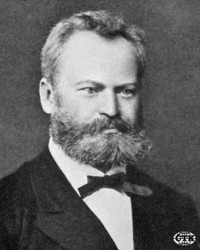
81.5 Co si pamatujete?
Elektronická učebnice - I. stupeň Základní škola Děčín VI, Na Stráni 879/2 – příspěvková organizace Svět kolem nás
Zjisti, čím se zabývaly tyto osobnosti.
Zapiš do sešitu jejich jména a hlavní díla.
Kdo je to?
Co o těchto osobnostech víš?
Co víš o budově na fotografii?
Božena Němcová
Jan Neruda
Alois Jirásek
O co usilovali čeští politici v 2. pol. 19. století?
Jaká byla situace českého školství za doby R-U?
Co se stalo v Rakousku r. 1867?
Vyjmenuj kulturní osobnosti z 2. poloviny 19. stol., které si pamatuješ.

Slide 6
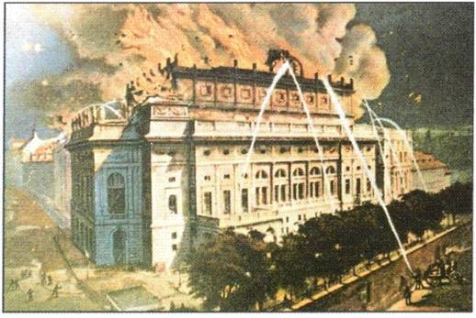
81.6 Něco navíc pro šikovné
Elektronická učebnice - I. stupeň Základní škola Děčín VI, Na Stráni 879/2 – příspěvková organizace Svět kolem nás
NÁRODNÍ DIVADLO
r. 1848 navrhl Josef Kajetán Tyl pořádání sbírek na stavbu divadla
r. 1850 bylo povoleno založení Sboru pro zřízení českého národního divadla v Praze
r. 1852 byl na vltavském břehu zakoupen pozemek
r. 1865 byla vypsána architektonická soutěž - zvítězil návrh Josefa Zítka
→ styl severoitalské renesance
16. 5. 1868 byly položeny základní kameny
z Radhoště, Řípu, Blaníku, jižních Čech, Šumavy aj.
z Prahy čtyři: ze Žižkova, Slivence a dva z Vyšehradu
poklepy na základní kámen zahájil František Palacký, Jan Evangelista Purkyně za vědu,
Josef Wenzig za umění, Josef Jiří Kolár za dramatické umění, Bedřich Smetana za hudbu,
architekt Josef Zítek…
divadlo poprvé otevřeno 11. června 1881
→ hrála se premiéra opery Libuše od Bedřicha Smetany
→ tu dirigoval sám Smetana – v té době již hluchý
12. srpna došlo k požáru – shořela měděná kupole, jeviště i hlediště
vznikla další lidová sbírka pod názvem „Národ sobě“
r. 1883 bylo znovu otevřeno → představení opery Libuše (B. Smetana)
budova Národního divadla
požár Národního divadla

Slide 7
81.7 CLIL
Elektronická učebnice - I. stupeň Základní škola Děčín VI, Na Stráni 879/2 – příspěvková organizace Svět kolem nás
Czech National Theatre
On 12th August 1881 the National Theatre was opened for the first time. On 11th June 1881 a fire broke out, which destroyed the copper dome, the auditorium and the stage of the theatre. The fire was seen as a national catastrophe. Within 47 days a million guldens were collected. The building of the National Theatre was reopened in November 1883, with a performance of Smetana’s opera Libuše.
1. The theatre was opened for the first time on:
a) 12th August 1881
b) 15th August 1881
c) 12th August 1882
The National Theatre in Prague
a
b
c
2. The fire of the National Theatre was:
a) feast
b) national catastrophe
c) positive
3. The theatre was reopened in:
a) November 1885
b) March 1882
c) November 1883

Slide 8
81.8 Test znalostí
Elektronická učebnice - I. stupeň Základní škola Děčín VI, Na Stráni 879/2 – příspěvková organizace Svět kolem nás
Co se stalo v roce 1867? Vzniklo Rakousko-Uhersko. Vznikl samostatný Český stát. Zemřel František Josef I. Byla zavedena povinná školní docházka. | 3. Architektem Národního divadla byl? Josef Zítek Alžběta Bavorská Josef Kajetán Tyl Mikoláš Aleš
2. Čeští politici v 2. pol. 19. století chtěli: zrušit školy samostatnost a samosprávu českých zemí přestěhovat vládu R-U do Prahy vyšší platy | 4. Z čeho bylo Národní divadlo postaveno? Složili se na něj nejbohatší Češi. Z dobrovolných sbírek obyčejných lidí. Zaplatil ho císař František Josef I. Z rozpočtu státu.
Správné odpovědi:
a
b
a
b
Test na známku

Slide 9
Elektronická učebnice - I. stupeň Základní škola Děčín VI, Na Stráni 879/2 – příspěvková organizace Svět kolem nás
81.9 Použité zdroje, citace
http://simonak.eu/images/obrazky_ostatni_strany/h_k/11_18.jpg (slide 1,4,5,6,7)
http://upload.wikimedia.org/wikipedia/commons/thumb/9/96/Imperial_Coat_of_Arms_of_the_Empire_of_Austria_%281815%29.svg/130px-Imperial_Coat_of_Arms_of_the_Empire_of_Austria_%281815%29.svg.png (slide 1)
http://upload.wikimedia.org/wikipedia/commons/thumb/f/f5/Austria-Hungary_map_cs.svg/776px-Austria-Hungary_map_cs.svg.png (slide 1)
http://www.pozitivni-noviny.cz/test/gallery/Image/2009/07/zitek/zitek1.jpg (slide 1,5)
http://www.i-sn.cz/img/original/27/v.-vsesokolsky-slet--1907------plakat.jpg (slide 3)
http://www.narmyslenka.cz/image/200707080902_masaryk.jpg (slide 3,5)
http://bozppo.vfn.cz/pozar_soubory/image002.jpg (slide 6)
http://www.bozena-nemcova.cz/portret_bozena_nemcova.gif (slide 4,5)
http://www.cojeco.cz/Attach//photos/pers3948cbe7cae2d.jpg (slide4,5)
http://www.literaturaspse.ic.cz/obrazky/autori/neruda.jpg (slide 4,5)

Slide 10
Elektronická učebnice - I. stupeň Základní škola Děčín VI, Na Stráni 879/2 – příspěvková organizace Svět kolem nás
81.10 Anotace
Autor | Mgr. Alena Horová
Období | 01 – 06/2013
Ročník | 5. ročník
Klíčová slova | Rakousko-Uhersko, kultura, Národní divadlo
Anotace | Prezentace popisující vznik Rakouska-Uherska a jeho kulturní rozvoj.

